Slide 1
MM_ 5 _ 송장(마감) 관리
( 위탁자재 자재 정산 )
사용자 교육 매뉴얼
2013.02.28
NSIS TFT

Slide 2
문서 개정 이력
일자 | 버전 | 적요 | 작성자
2013.02.28 | v0.10 | 초안 작성 | 김창희 차장
Notes:
1

Slide 3
교육 개요
1
과목 학습 목표

Slide 4
교육 개요
송장(마감)관리
2
업무 절차

Slide 5
교육 개요
송장(마감)관리
3
업무 절차
프로세스 흐름도 기능 설명
업무 | 설명 | ERP T-Code

Slide 6
교육 개요
송장(마감)관리
4
단원 구성
No | 단원명 | 관련 Transaction | T-코드
1
2
3
4

Slide 7
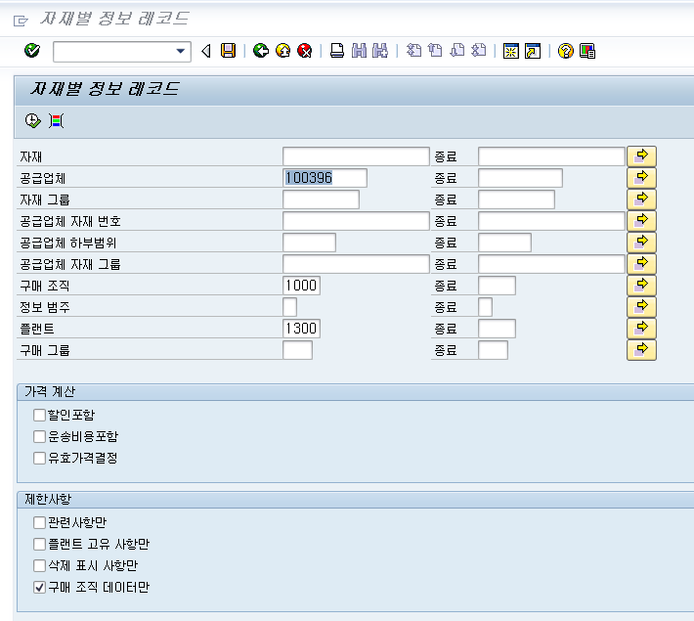
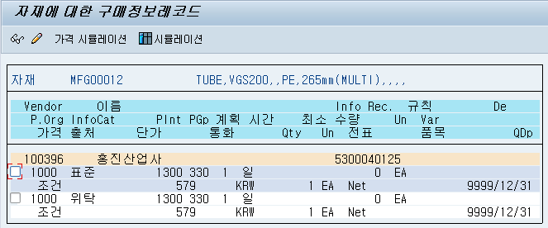
메뉴 경로 | SAP_ERP_520_
트랜잭션 코드 | ME1M
트랜잭션 명 | 자재별 정보 레코드
1. 위탁품목 확인_자재별 정보레코드 | * 위탁자재 검색 작업 (업체 or 자재코드 기준) ① 해당 업체코드 / 자재코드를 기준으로 위탁 자재를 검색한다 “정보 범주 : 2 –위탁” ② 클릭 ③ 해당업체의 위탁자재 리스트가 화면이 나타남. -홍진산업 : MFG00012, TUBE,VGS200 확인 완료
2
1
3

Slide 8
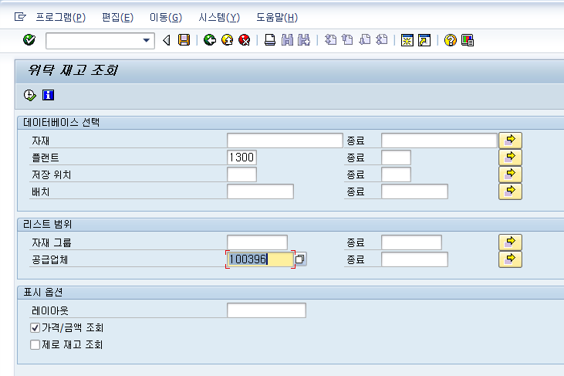
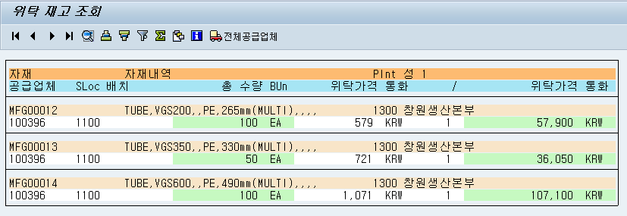
메뉴 경로 | SAP_ERP_520_MB54
트랜잭션 코드 | MB54
트랜잭션 명 | 위탁재고 조회
2. 위탁재고 조회_공급처/자재 별 조회 | * 위탁창고 재고를 참조하여 구매오더 생성 여부 결정하는 프로세스임 ① 해당 T-Code / MB54 , 「위탁재고조회」 통해 Item or 구매업체별 위탁재고 현황을 위한 검색 조건을 입력한다 ② 해당 업체의 위탁 재고 현황 및 단가, 재고금액을 확인을 할 수 있으며, 이를 기초로 하여 위탁자재 구매오더를 생성 판단여부를 결정한다.
1
2

Slide 9
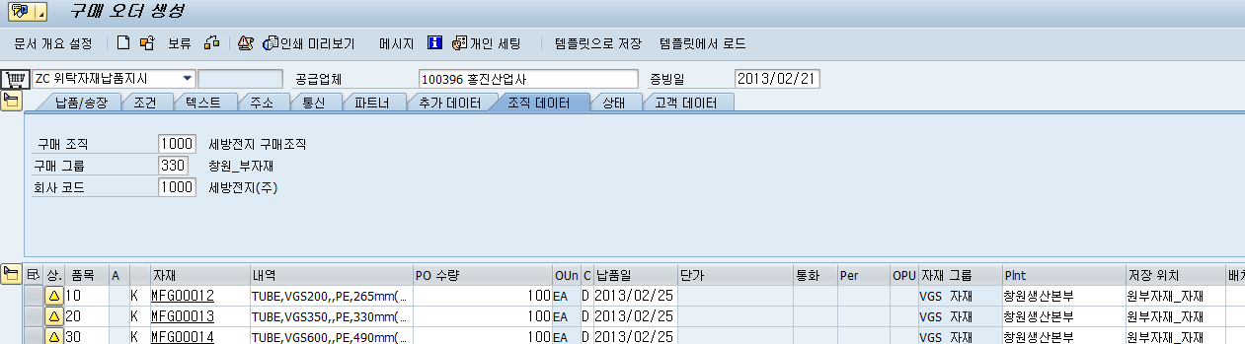
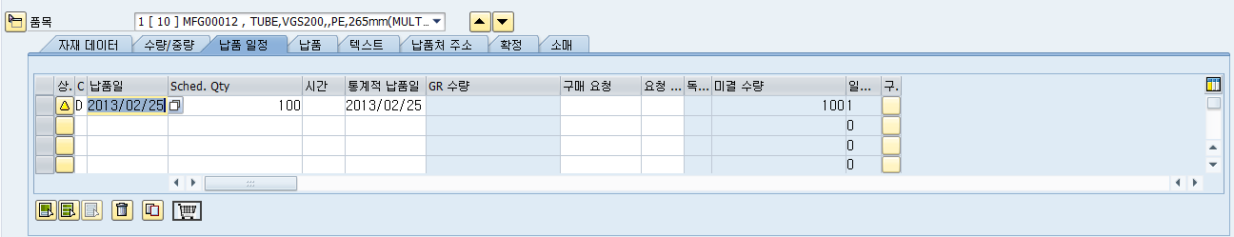
메뉴 경로 | SAP_ERP_520_ME21N
트랜잭션 코드 | ME21N
트랜잭션 명 | 구매 오더 생성 및 결재 진행 (Notes)
3. 위탁자재 구매 오더 생성 | * 위탁자재의 재고확인 후 구매오더 생성 ① 오더 유형 지정 : ZC (위탁자재납품 지시서) ② 공급업체 지정 (엔터리 검색 가능) ③ 조직데이터 입력 (필수 값) → 구매조직, 구매그룹(담당자정보) → 지급, 기간, 인도조건 등 default 로 생성 ④ 구매품목 입력 → 필수값 : 자재, 수량, 납품일, 플랜트 (나머지 값은 default 로 생성) ⑤ 세부내역 확인 ASN 대상업체의 경우 “확정” 필드값이 “Z004”로 지정, 나머지 참고 값 확인 → ASN 대상업체는 입고(MIGO) 이전에 입하처리부터 先 진행한다 (바코드) ⑥ 저장 후 PO No 생성 문구 확인 ※ 저장(좌측 상단) 하면 Notes에서 결재 후 (상신 → 승인) 협력사 SRM 포탈 생성
1
2
1
3
4
5
6

Slide 10
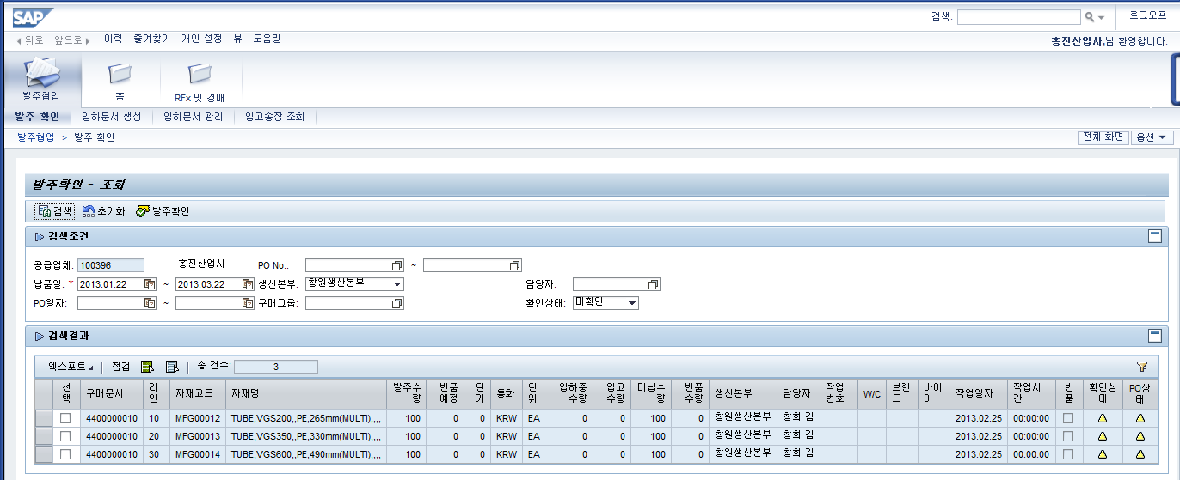
메뉴 경로 | SAP_SRM_
트랜잭션 코드 | SRM
트랜잭션 명 | 협력업체 발주정보 확인 및 ASN 발행
4-1. 위탁자재 구매오더 협력업체 발주정보 확인
* 위탁자재 구매 오더의 협력업체 발주정보 확인 ① SRM 접속 후 발주 협업 → 검색조건 값 설정 (필수값 : 생산본부 및 납품기간) ② 검색 클릭을 하면 해당 일자에 발주된 정보를 확인한다 . ③ 선택 키 클릭 후 발주 확인 클릭하면 확인상태가 청색으로 변경
2
3
1
3
3

Slide 11
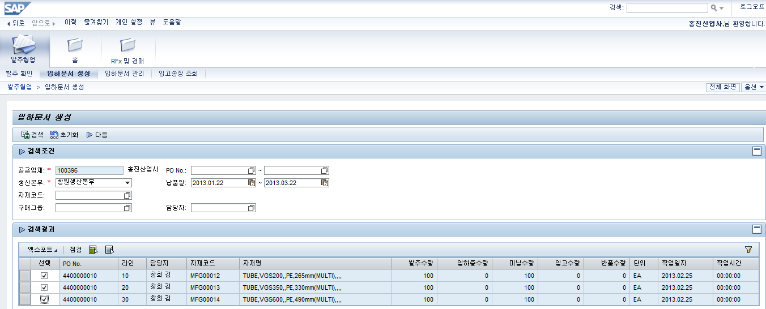
메뉴 경로 | SAP_SRM_
트랜잭션 코드 | SRM
트랜잭션 명 | 협력업체 납품정보 생성
4-2. 위탁자재 구매오더 협력업체 납품정보 생성-①
위탁자재 구매 오더의 협력업체 납품정보 생성 ① 발주정보 확인 후 “ 입하문서 생성 “ 필드 클릭 ② 조건 설정 (필수 값 : 생산본부 ) 후 “검색” 클릭 ③ “선택” 필드 값 선택 (입하전표 생성할 품목에 해당) ④ “다음” 필드 값 클릭 ( 수량정보 입력 화면 생성 → 다음화면 참조)
1
2
4
3

Slide 12
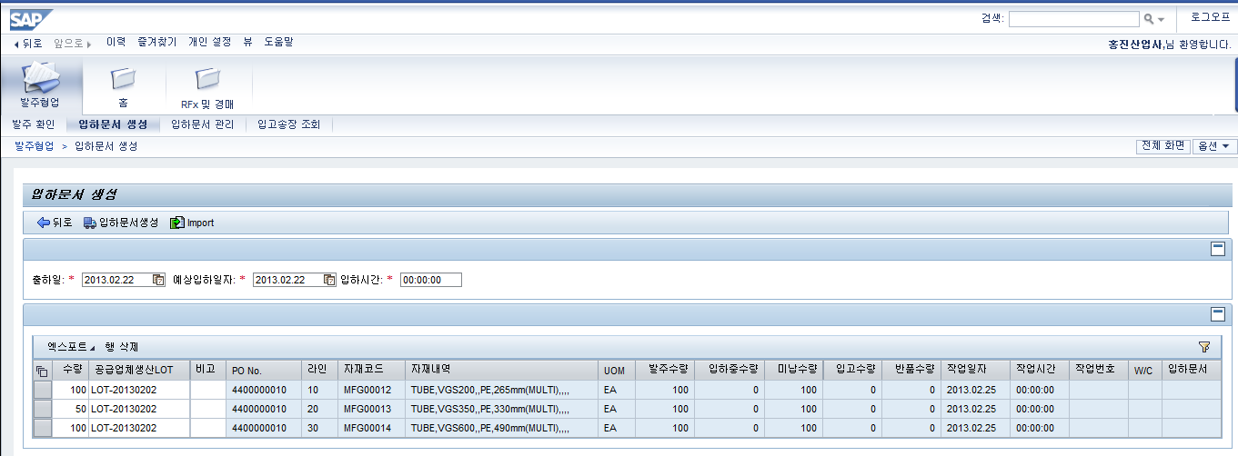
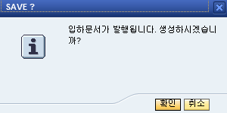
메뉴 경로 | SAP_SRM_
트랜잭션 코드
트랜잭션 명 | 협력업체 납품정보 생성
4-3. 위탁자재 구매오더 협력업체 납품정보 생성_②
위탁자재 구매 오더의 협력업체 납품정보 생성_② ① “수량” 및 “공급업체 생산 LOT” 입력 ( 필수 값 : 입하시간 ) → 수량은 분할 처리가 가능하며, 지정한 정보라인을 화면에서 삭제하여 보지 않을 수도 있다 ② “입하문서 생성” 버튼 클릭 -> 생성 처리 팝업 생성 -> 확인 -> 납품증 생성
2
Import ? (개발건)
입하문서 대량생성
필요 시 사용
2
1

Slide 13
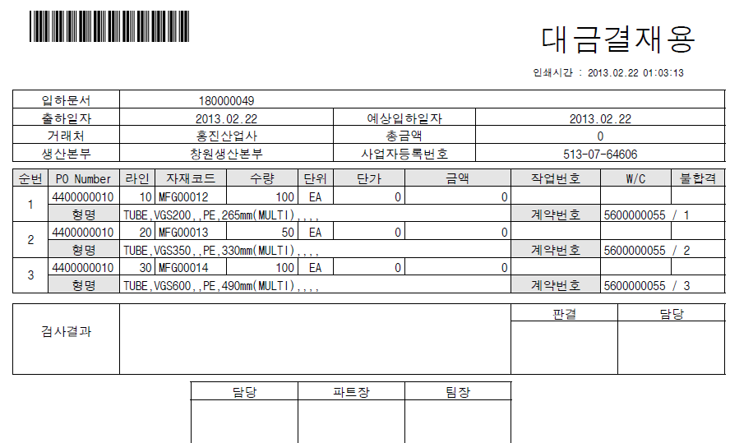
메뉴 경로 | SAP_SRM_
트랜잭션 코드
트랜잭션 명 | 협력업체 납품증 생성 및 프린터
4-4. 위탁자재 구매오더 협력업체 납품증 생성 | * 입하문서 생성 버튼 클릭 후 위탁자재의 납품증 생성과 프린터 되는 프로세스 ① 입하문서 생성 버튼 이후 생성이 되며 대금결재용과 협력사용 2부가 프린터 되어 1부는 업체보관, 나머지 1부는 납품 시 입하단계부터 당사로 제출될 수 있도록 한다.
1

Slide 14
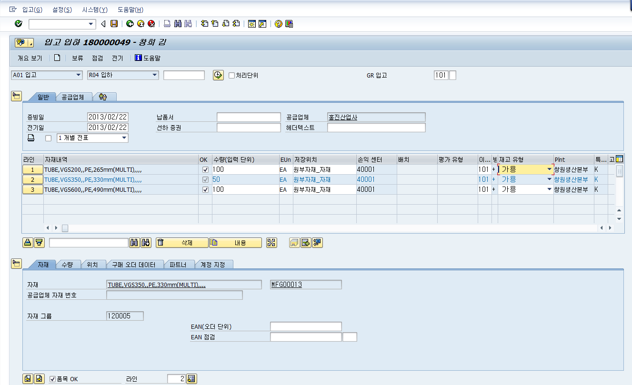
메뉴 경로 | SAP_ERP_
트랜잭션 코드 | MIGO
트랜잭션 명 | 구매입고 처리 프로세스
5. 위탁자재 구매 입고 처리 | * ASN 생성 후 당사 구매 입고를 통한 재고화 절차를 볼 수 있는 프로세스임. ① 구매입고 처리 화면에서 거래 이벤트와 참조문서 (입하번호)를 입력 or 스캔하여 해당 입고문서를 검색한다 ② 해당품목 생성되어 보이며, 입고 처리될 품목의 입고 내역을 확인한다 ③ 품목 필더에 체크 표시 후 점검표시로 전표생성의 이상 유무를 확인한다 ④ “전기” or “저장” 버튼을 클릭하여 자재전표 문서번호를 확인 할 수 있다 ※ 세부항목의 “구매 오더 데이터” 클릭하면 구매 오더의 세부 내역(PO번호 클릭) 을 확인 할 수 있다. ※ 입하문서(ASN) 미 발급처는 본 화면부터 입고처리 진행
4
1
2
3

Slide 15
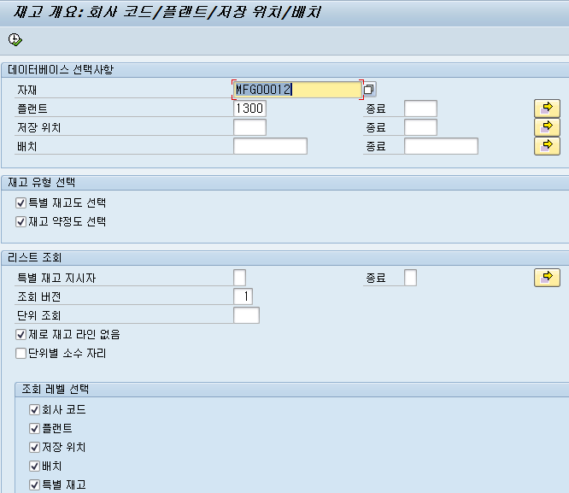
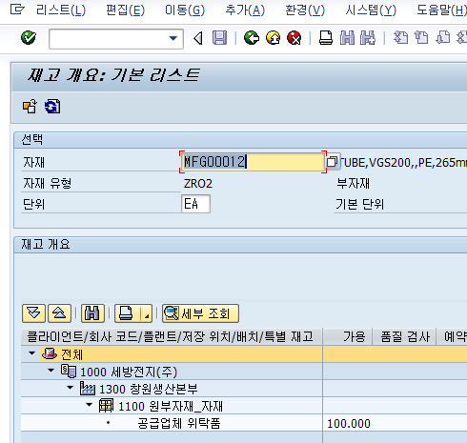
메뉴 경로 | SAP_ERP_
트랜잭션 코드 | MMBE
트랜잭션 명 | 재고 개요 : 회사코드 /플랜트/ 저장위치/ 배치
6. 위탁자재 구매입고 처리 後 재고 확인 | * 구매입고 처리된 위탁자재의 창고 입고 State를 확인하는 프로세스임 ① 검색 코드를 입력한다 → 실행 ( ) 버튼을 누른다 ② 재고 상태별로 확인을 할 수 있다 - 재고 유형별 상태 → 가용재고 : 자산화된 재고 → 공급업체 위탁품 / 가용 ? 대금처리는 안되었지만, 가용화 할수 있는 재고로 이동유형을 통해 당사의 재고로 전환(가용화)하여 사용할 수 있으며, 전환 이후부터 정산의 대상이 된다. → 품질검사 : 품질검사 진행 중인 재고
1
2

Slide 16
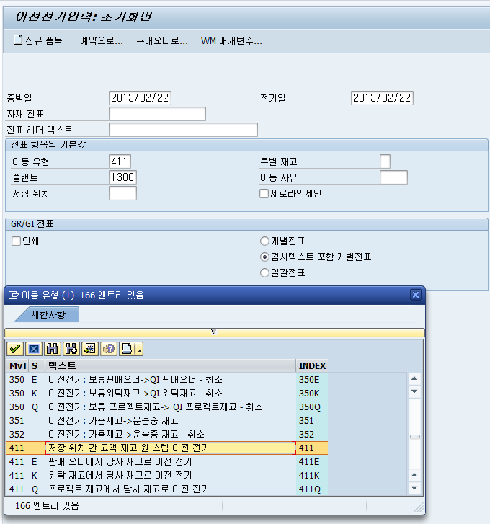
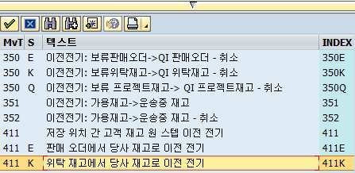
메뉴 경로 | SAP_ERP_
트랜잭션 코드 | MB1B
트랜잭션 명 | 이전전기입력 : 초기 화면
7_1. 위탁자재 재고의 당사 창고 이전전기 | * 위탁자재 재고의 공급처 창고에서 당사 재고로 이전 전기하는 프로세스 - 공정에서 출하 요청된 품목에 대해 이전 전기를 통해 당사 가용 재고화 처리 → 재고 가용화 시점이 정산대상이 됨 ① 증빙일과 전기일 기재 ② 이동유형 기재 위탁재고 이전은 : 411 ※ 이전전기 유형은 별첨자료 참조 ③ 특별재고 지정 위탁품의 경우 특별재고로 관리되고 있으며, 이전전기 시 이를 필수 조건 값으로 지정이 필요.
1
2
3

Slide 17
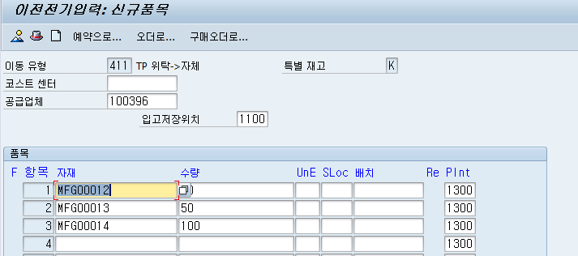
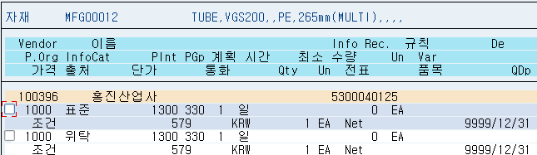
메뉴 경로 | SAP_ERP_
트랜잭션 코드 | MB1B
트랜잭션 명 | 이전전기입력 : 초기 화면
7_2. 위탁자재 재고의 당사 창고 이전전기 | * 위탁자재 재고의 공급처 창고에서 당사 재고로 이전 전기하는 프로세스 ① 이전전기 대상 업체코드 입력 ② 위탁재고 현황을 조회 → T-Code : MB54 (위탁재고 조회) ③ 이전 전기 코드 및 수량 입력 후 Enter 버튼 실행
1
3
2

Slide 18
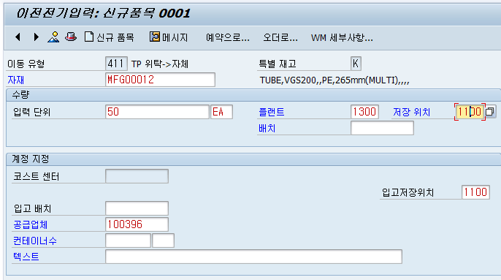
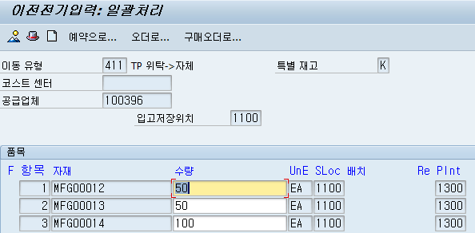
메뉴 경로 | SAP_ERP_
트랜잭션 코드 | MB1B
트랜잭션 명 | 이전전기입력 : 초기 화면
7_3. 위탁자재 재고의 당사 창고 이전전기 | * 위탁자재 재고의 공급처 창고에서 당사 재고로 이전 전기하는 프로세스 ① 이전 전기 품목이 매건 마다 화면에서 처리를 하라고 나타남 → 필수 값 : 저장 위치 ② 이전 전기품목에 대해 Enter 완료 후 첫 화면으로 다시 전환됨. 저장하면 위탁자재의 당사 창고에 이전 전기되며, 대금정산의 대상이 됨.
1
2

Slide 19
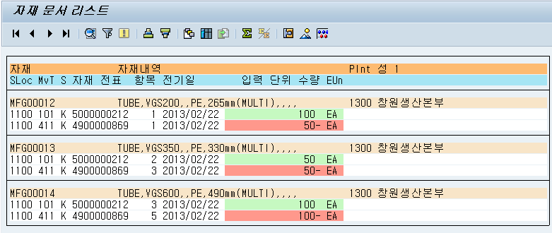
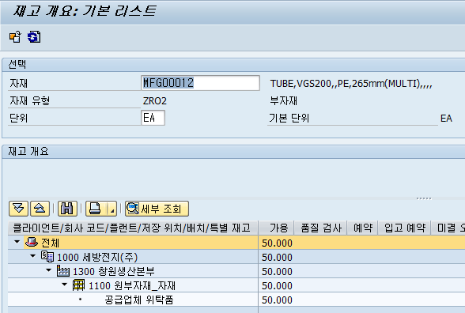
메뉴 경로 | SAP_ERP_
트랜잭션 코드 | MB51
트랜잭션 명 | 자재문서 리스트
8. 위탁자재 재고의 당사 창고 이전 확인(Ⅰ) | * 위탁자재 재고의 당사 창고 이전전기 처리 (재고이동) 결과 확인프로세스 ① 공급업체 위탁품 창고에 보관 중인 100개의 재고를 확인 한다 ( T-Code : MB51) ② 당사 재고로 이전전기(MB1B) 처리 후의 창고별 재고 확인. (T-Code :MMBE)
Double
Click
1
이전전기 (前 : 100개)
→ 공급업체 위탁품
원부자재_자재
(50개) → 정산대상
공급업체 위탁품
(50개)→ 업체재고
2

Slide 20
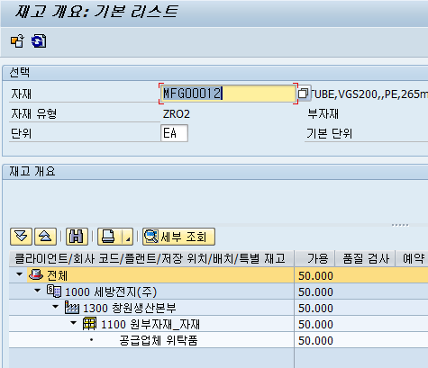
메뉴 경로 | SAP_ERP_
트랜잭션 코드 | MB1B
트랜잭션 명 | 재고개요 리스트
8. 위탁자재 재고의 당사 창고 이전 확인(Ⅱ) | * 위탁자재 재고의 당사 창고 이전전기 처리 (재고이동) 결과 확인프로세스 ① 공급업체 위탁품 창고에 보관 중인 100개의 재고를 확인 한다 ② 당사 재고로 이전전기(MB1B) 처리 후의 창고별 재고 변동을 확인한다
이전전기 (前 : 100개)
→ 공급업체 위탁품
원부자재_자재
(50개) → 정산대상
공급업체 위탁품
(50개) → 업체재고
1
2

Slide 21
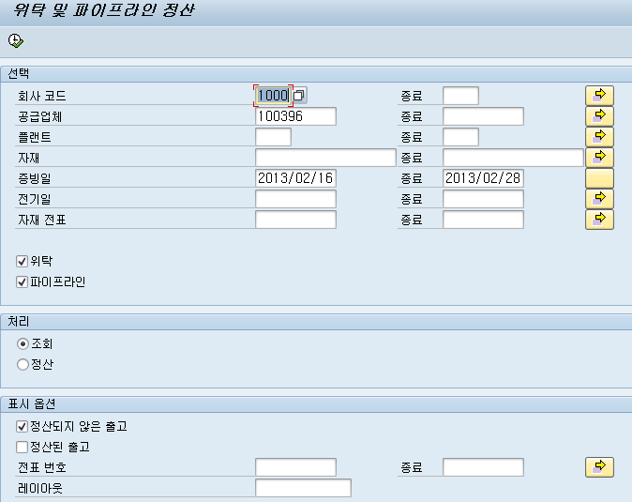
메뉴 경로 | SAP_ERP_
트랜잭션 코드 | MRKO
트랜잭션 명 | 위탁 및 파이프라인 정산
9_1. 위탁자재 이전 재고의 정산 조회 | * 이전 전기된 자재에 대한 대금정산을 조회 하는 프로세스 ① 정산처리 업체 코드를 입력 ② 정산 대상기간을 설정 ③ 정산 이전에 조회 후 정산 처리을 진행 할 수 있도록 한다 → 검색 화면
1
2
3

Slide 22
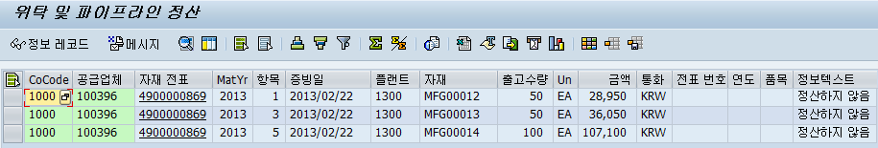
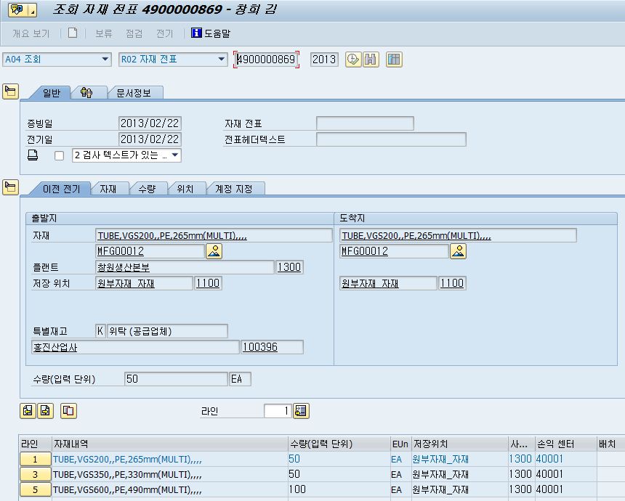
메뉴 경로 | SAP_ERP_
트랜잭션 코드 | MRKO
트랜잭션 명 | 위탁 및 파이프라인 정산
9_2. 위탁자재 이전 재고의 정산조회 | * 정산조회 화면에서 대상 품목의 자재전표를 조회할 수 있는 프로세스 ① 위탁자재의 정산 대상품의 정산 이전 조회 화면에서 자재전표를 더블 클릭하면 다음화면에 발생된 위탁자재의 정산내역을 세부적으로 확인할 수 있다.
1
Double
Click

Slide 23
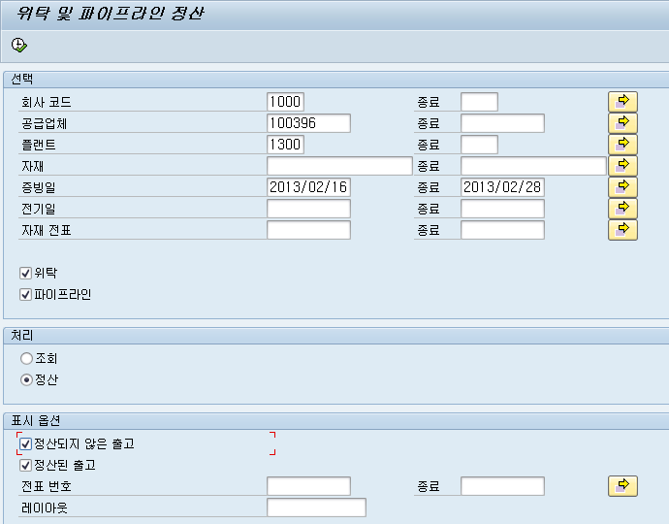
메뉴 경로 | SAP_ERP_
트랜잭션 코드 | MRKO
트랜잭션 명 | 위탁 및 파이프라인 정산
9_3. 위탁자재 이전 재고의 정산 | * 이전 전기된 자재에 대한 대금정산을 처리 하는 프로세스 ① 정산처리 업체 코드를 입력 ② 정산 대상기간을 설정 ③ 정산 이전에 조회 후 정산 처리을 진행 할 수 있도록 한다 → 검색 화면
1
2
3

Slide 24
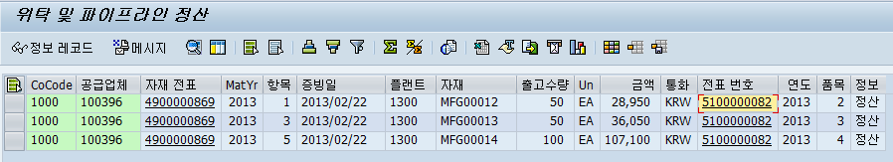
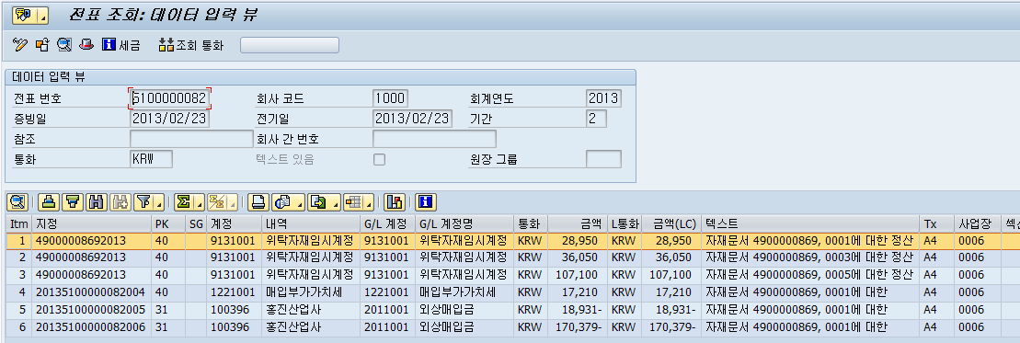
메뉴 경로 | SAP_ERP_
트랜잭션 코드 | MRKO
트랜잭션 명 | 위탁 및 파이프라인 정산
9_4. 위탁자재 이전 재고의 정산 | * 정산조회 화면에서 대상 품목의 자재전표를 조회할 수 있는 프로세스 ① 위탁자재의 정산 대상품의 정산 이전 처리 화면에서 전표전표를 더블 클릭하면 다음화면에 발생된 위탁자재의 정산내역을 세부적으로 확인할 수 있다.
1
Double
Click

Slide 25
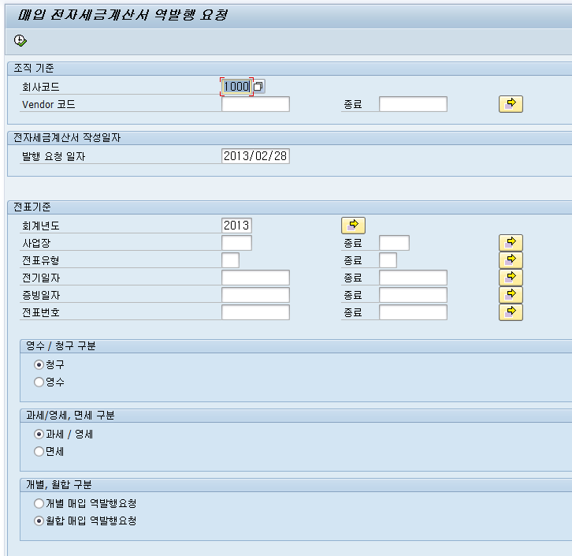
메뉴 경로 | SAP_ERP_
트랜잭션 코드 | ZSBDTIAP01
트랜잭션 명 | 매입 전자세금계산서 역발행 요청
10_1. 위탁자재 정산 처리에 따른 매입계산서 역발행 요청 | * 위탁자재 정산품에 대한 매입 세금계산서(역/정) 발행 요청서 처리 프로세스 - 위탁자재 정산분에 대한 매입 전자세금 계산서(역/정) 발행을 Smart-Bill 에 요청하기 위한 검색 화면 ① Vendor 코드별로 지정하여 검색 가능 ② 검색기준 지정 - 청구/ 영수 지정 - 과세/영세, 면세 구분 -개별/월합 구분 → 월합 매입 : 일반 원.부자재 등 → 개별 매입 : 설비제작 등 - Vendor 코드별로 지정하여 검색 가능 ③ 실행 ( ) 클릭
1
2

Slide 26
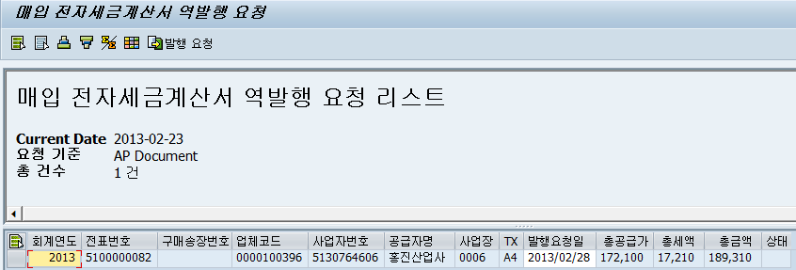
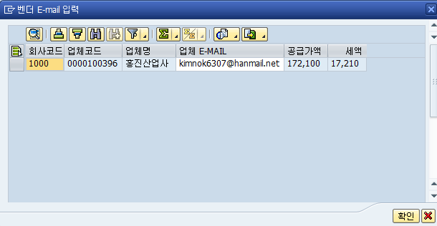
메뉴 경로 | SAP_ERP_
트랜잭션 코드 | ZSBDTIAP01
트랜잭션 명 | 매입 전자세금계산서 역발행 요청
10_2. 위탁자재 정산 처리에 따른 매입계산서 역발행 요청 | * 위탁자재 정산품에 대한 매입 세금계산서 (역/정) 발행 요청서 처리 프로세스 ① 발행요청 화면에 대상 업체를 지정하고 “발행요청” 버튼을 클릭한다 ② 최종 처리 확인화면 생성 후 “확인” 버튼을 클릭하면 Smart-Bill 세금계산서 처리요청 된다 → 업체-E-mail 확인 및 공급가액 확인 ③ 화면 좌측 하단에 정상 처리 메시지 나타남
1
1
2
3

Slide 27
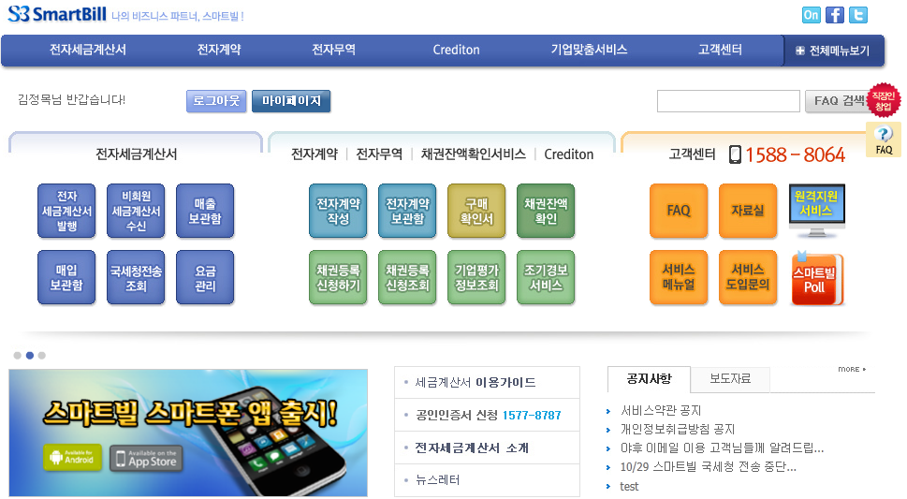
메뉴 경로 | EP__
트랜잭션 코드 | Smart-Bill
트랜잭션 명 | Smart-Bill (매입 정/역 발행) 세금계산서 처리
11_1. 위탁자재 매입계산서 발행 처리_Smart-Bill 화면 | * 위탁자재의 세금계산서 처리요청 이후 Smart-Bill 화면에서 처리되는 프로세스 ① 역 발행 요청건의 경우 해당업체에서 요청 건에 대해 직접 처리하기 위해 로그-인 후 Smart-Bill에 접수한다 ② 상단 메뉴화면에서 “전자 세금계산서” 필드 클릭한다 ※ 홍진산업 Smart-Bill I/D 미 부여로 Test를 위해 “우진 산업사” 으로 Smart-Bill 처리 Test를 진행함 (10_1번~10_4번까지)
1
2

Slide 28
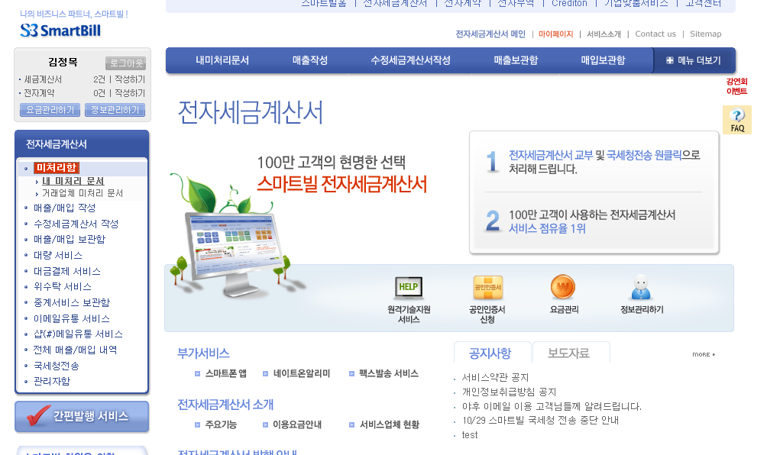
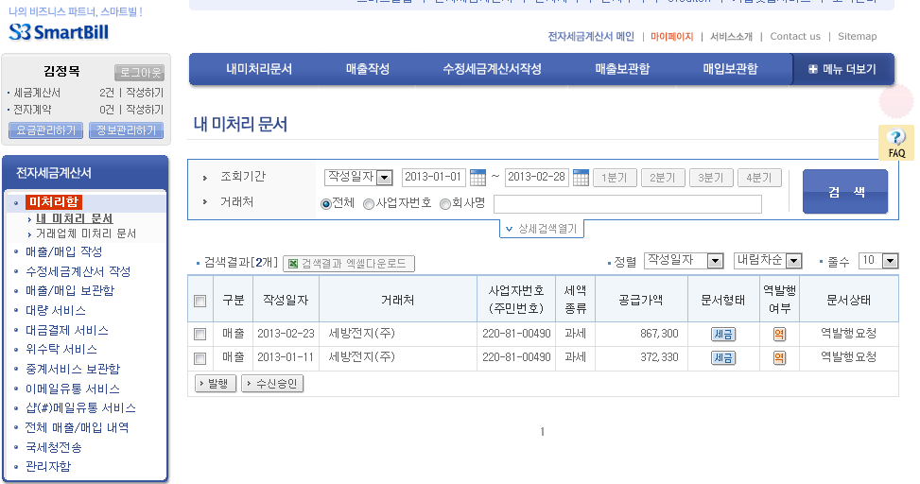
메뉴 경로 | EP__
트랜잭션 코드 | Smart-Bill
트랜잭션 명 | Smart-Bill (매입 정/역 발행) 세금계산서 처리
11_2. 위탁자재 매입계산서 발행 처리_Smart-Bill 화면 | * 위탁자재의 세금계산서 처리요청 이후 Smart-Bill 화면에서 처리되는 프로세스 ① “미 처리함” 內 「 내 미 처리 문서」를 클릭 하면 실시간 접수된 세금계산서 현황을 조회 할 수 있다 ② 처리항목 후 클릭하여 세금계산서를 볼수 있다
1
2

Slide 29
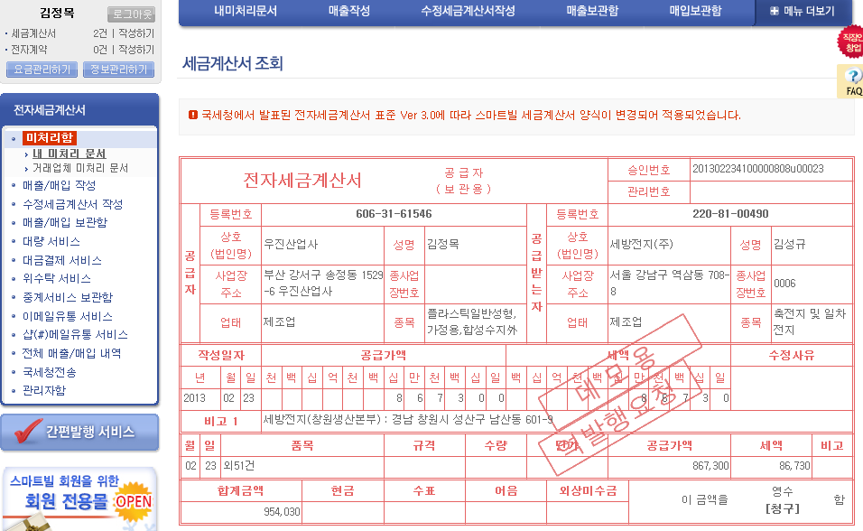
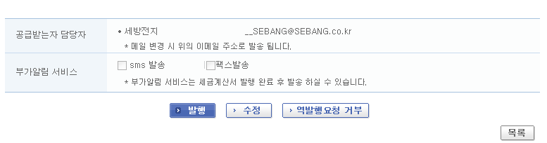
메뉴 경로 | EP__
트랜잭션 코드 | Smart-Bill
트랜잭션 명 | Smart-Bill (매입 정/역 발행) 세금계산서 처리
11_3. 위탁자재 매입계산서 발행 처리_Smart-Bill 화면 | * 위탁자재의 세금계산서 처리요청 이후 Smart-Bill 화면에서 세금계산서 조회 화면 ① 조회 화면을 확인 후 “발행” 버튼을 클릭
1

Slide 30
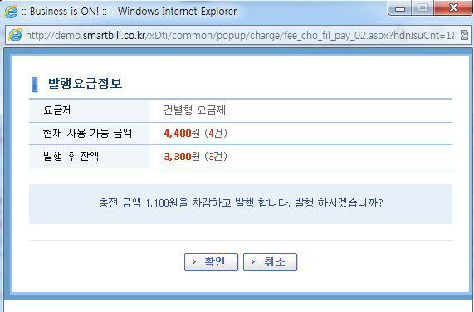
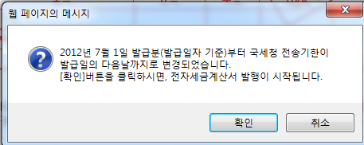
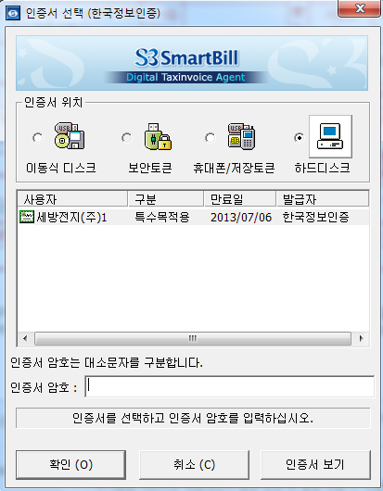
메뉴 경로 | EP__
트랜잭션 코드 | Smart-Bill
트랜잭션 명 | Smart-Bill (매입 정/역 발행) 세금계산서 처리
11_4. 위탁자재 매입계산서 발행 처리_Smart-Bill 화면 | * 위탁자재의 세금계산서 처리요청 이후 Smart-Bill 화면에서 세금계산서 조회 화면 ① 조회 화면을 확인 후 “발행” 버튼을 클릭 이후 발행 요금정보(Smart-Bill→사용금액) 팝업 창 뜬다 ② 세금계산서 국세청 전송 메시지 확인 ③ 최종 “공인 인증 “ 처리 후 발급 완료
1
2
3

Slide 31
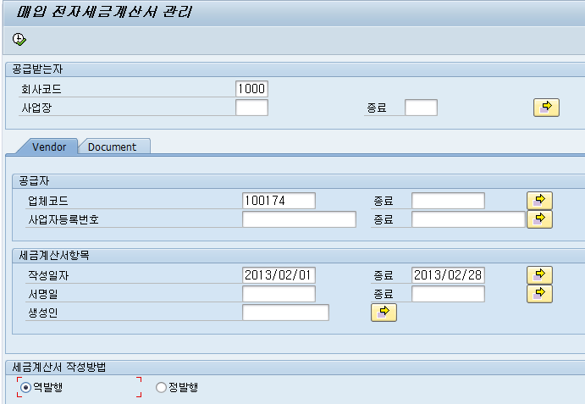
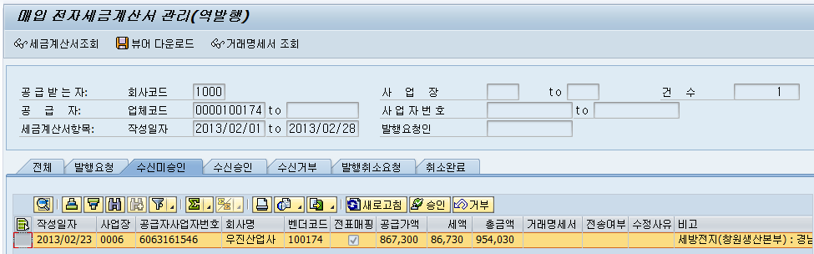
메뉴 경로 | SAP_ERP_
트랜잭션 코드 | ZSBDTIAP02
트랜잭션 명 | 매입 전자세금계산서 관리
12. 위탁자재 정산 _세금 계산서 발행 이후 | * 위탁 자재의 세금계산서(Smart-Bill) 발행 이후 지급 처리까지의 프로세스로, 역발행 요청에 의한 “매입 전자세금계산서 관리” 처리 화면임. ① 해당업체 코드 입력 ② 작성일자를 입력해서 대상업체를 검색한다 → 최종 클릭하면 다음화면으로 전환 ③ “수신 미 승인” 탭을 선택 한 후 해당라인을 확인 후 확인한다 → 해당 전표가 “전표매핑” 이 되어 있는지 확인한다 (AP 직 기표 건의 경우 매핑) ④ 확인된 해당 라인을 지정한 후 “승인” 버튼 클릭한다 → “수신승인” 탭에서 확인 가능 → 지급처리를 위해 FLAS로 들어간다
1
2
3
4

Slide 32
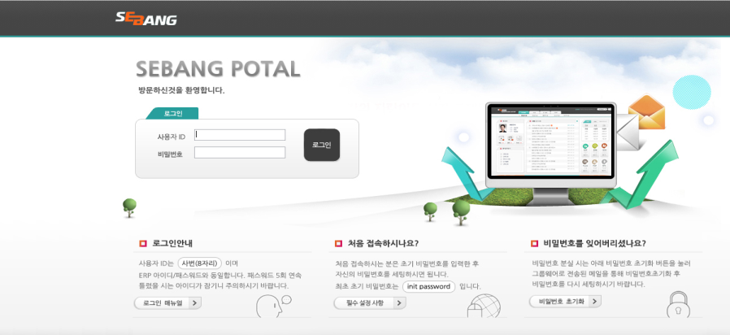
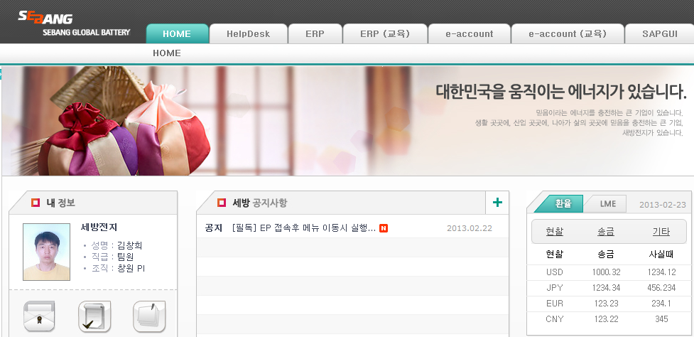
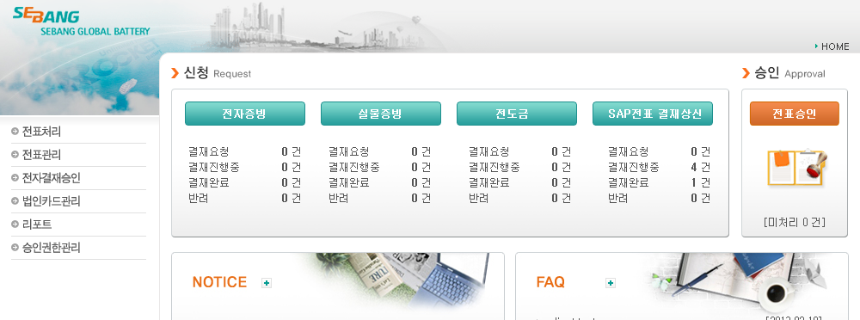
메뉴 경로 | EP _ e-Accounting System
트랜잭션 코드 | e-Accounting System
트랜잭션 명 | SAP 지급처리 상신
13_1. 위탁자재 지급처리 (EP ~ e-Accounting System) | * 위탁 자재의 지급처리를 위한 업무 프로세스 e-Accounting System 에서 지급처리 관련 업무를 진행. ① 사내 포탈 화면에서 본인의 I/D, Password 입력한다 ② 포탈 배경화면이 나오며, 여기서 화면 상단 해당메뉴 (e-Accounting System) 클릭 ③ e-Accounting System (지급처리) 메뉴 화면에 들어간다
1
2
3

Slide 33
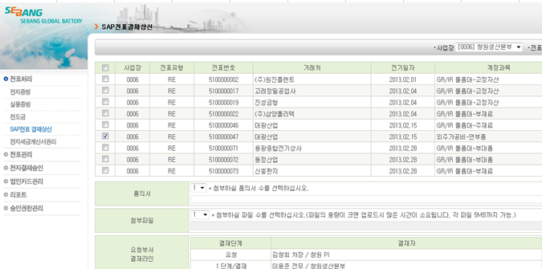
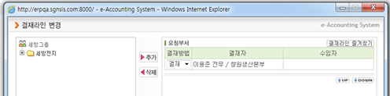
메뉴 경로 | EP _ e-Accounting System
트랜잭션 코드 | e-Accounting System
트랜잭션 명 | SAP 지급처리 상신
13_2. 위탁자재 지급처리 (EP ~ e-Accounting System) | * 위탁 자재의 지급처리를 위한 업무 프로세스 e-Accounting System 에서 지급처리 관련 업무를 진행. ① SAP 전표 결재상신 메뉴 지정 ② 대상항목 지정 (Check표시) 더블클릭 후 해당항목 세부내역 (전표, 회계연도, 계정) ③ 결재선 지정 -원안 결재선 : Settimg -결재선 변경 : 결재선 변경/재설정 가능. ④ 결재 상신 클릭 ※ 결재 후 FI(재경)으로 승인절차가 진행됨
2
1
2
3
3
4

Slide 34
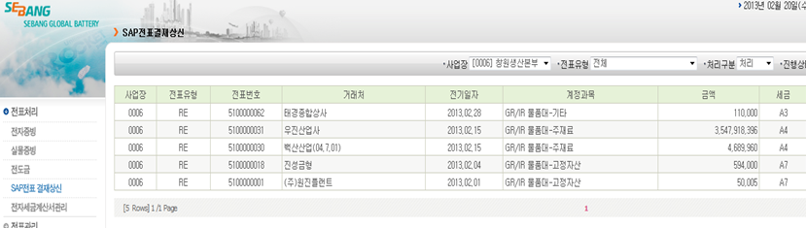
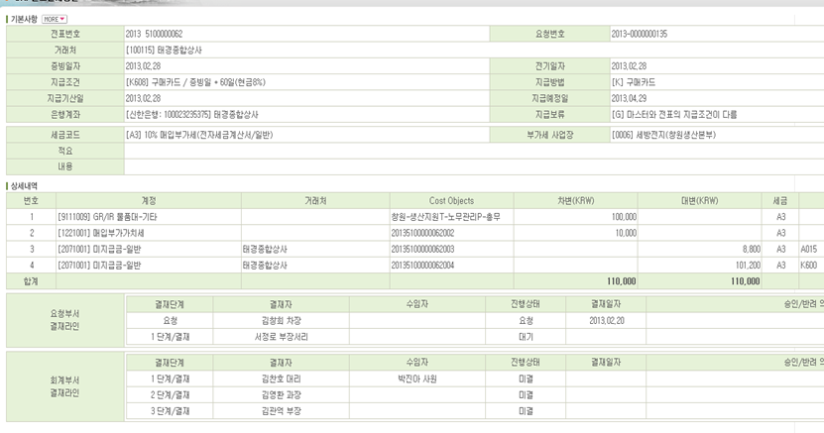
메뉴 경로 | EP _ e-Accounting System
트랜잭션 코드 | e-Accounting System
트랜잭션 명 | SAP 지급처리 상신
13_3. 위탁자재 지급처리 (EP ~ e-Accounting System) | * 지급 상신처리 완료 후 처리 화면 검색 하는 프로세스. ① 해당항목 검색 후 더블 클릭 -검색 : 좌측 단에 처리구분에서 처리 or 미처리로 검색을 할 수 있다 ② 처리된 전표의 현황을 일괄로 확인 가능함 (전표 현황/결재처리 조회 가능)
1
2

Slide 35
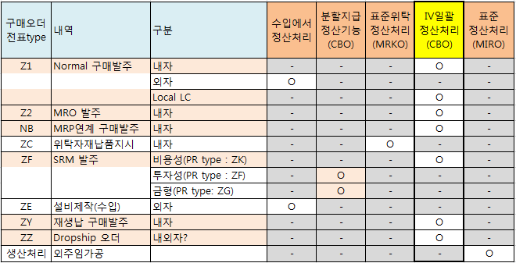
메뉴 경로
트랜잭션 코드
트랜잭션 명 | 구매 오더 Type별 정산 기준표
14. 구매오더 Type별 정산 기준

